Slide 1
SMART-AIR
TinyML 1D-CNN Encoder cho ESP32-S3 — Ước lượng AQI từ cảm biến giá rẻ
Ước lượng mức chất lượng không khí (AQI) từ Nhiệt độ, Độ ẩm, CO, NO2
Tháng 9, 2026

Slide 2
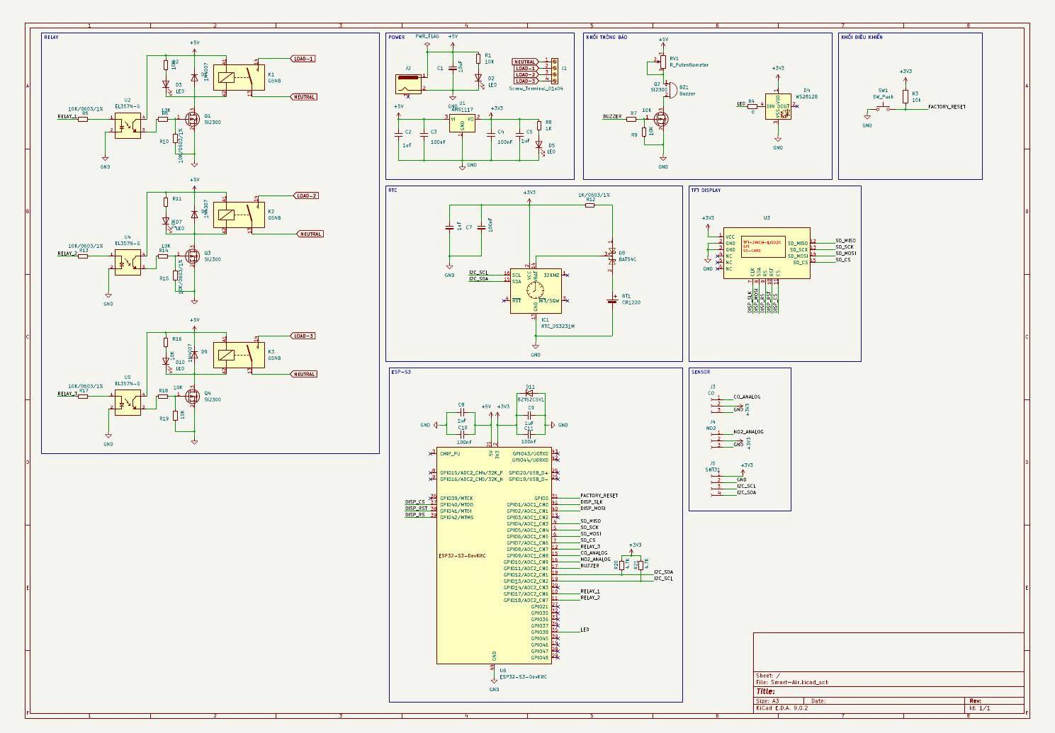
Triển khai phần cứng
Schematic
Smart-Air — TinyML 1D-CNN cho ESP32-S3
2

Slide 3
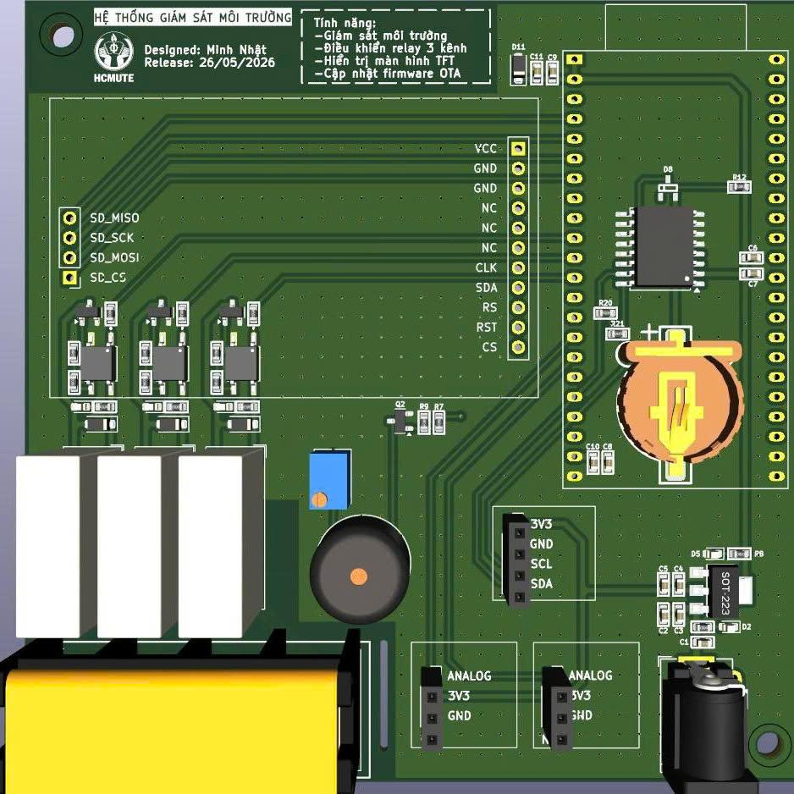
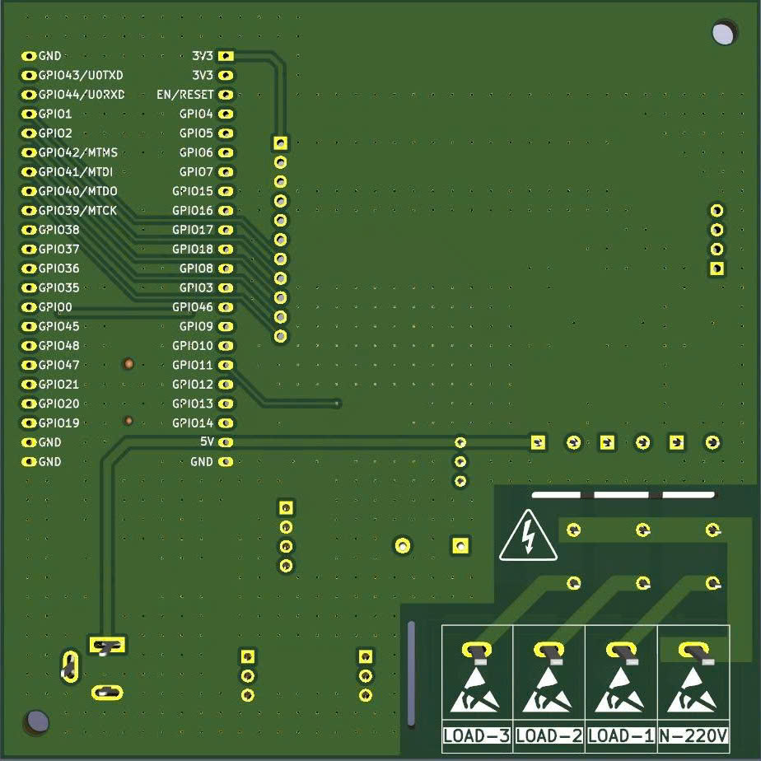
Bối cảnh & Mục tiêu
3D Model
Smart-Air — TinyML 1D-CNN cho ESP32-S3
2

Slide 4
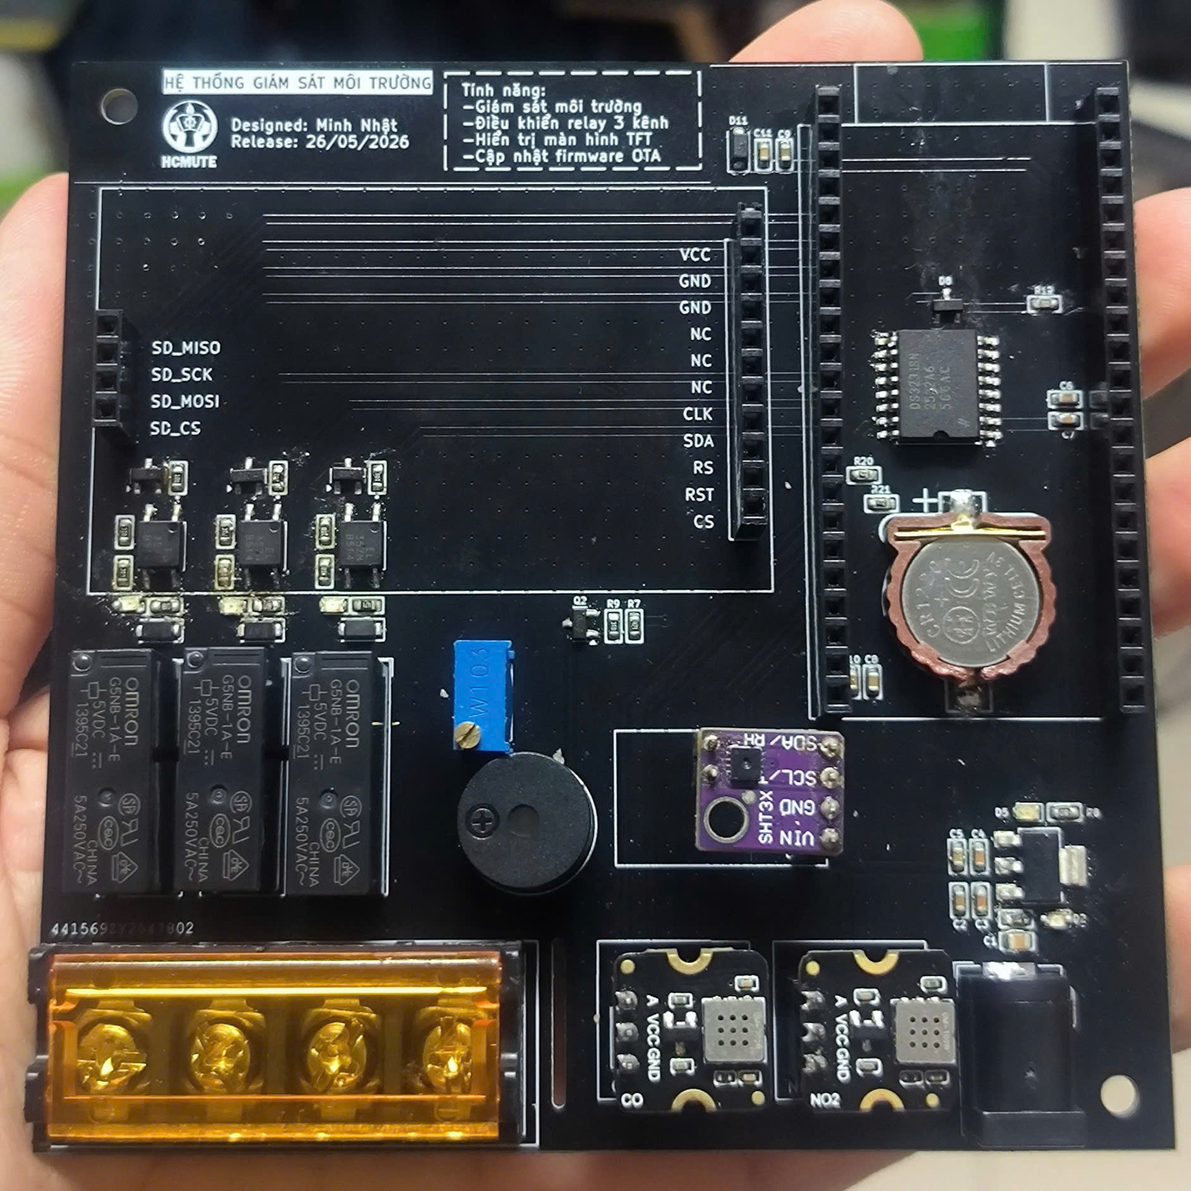
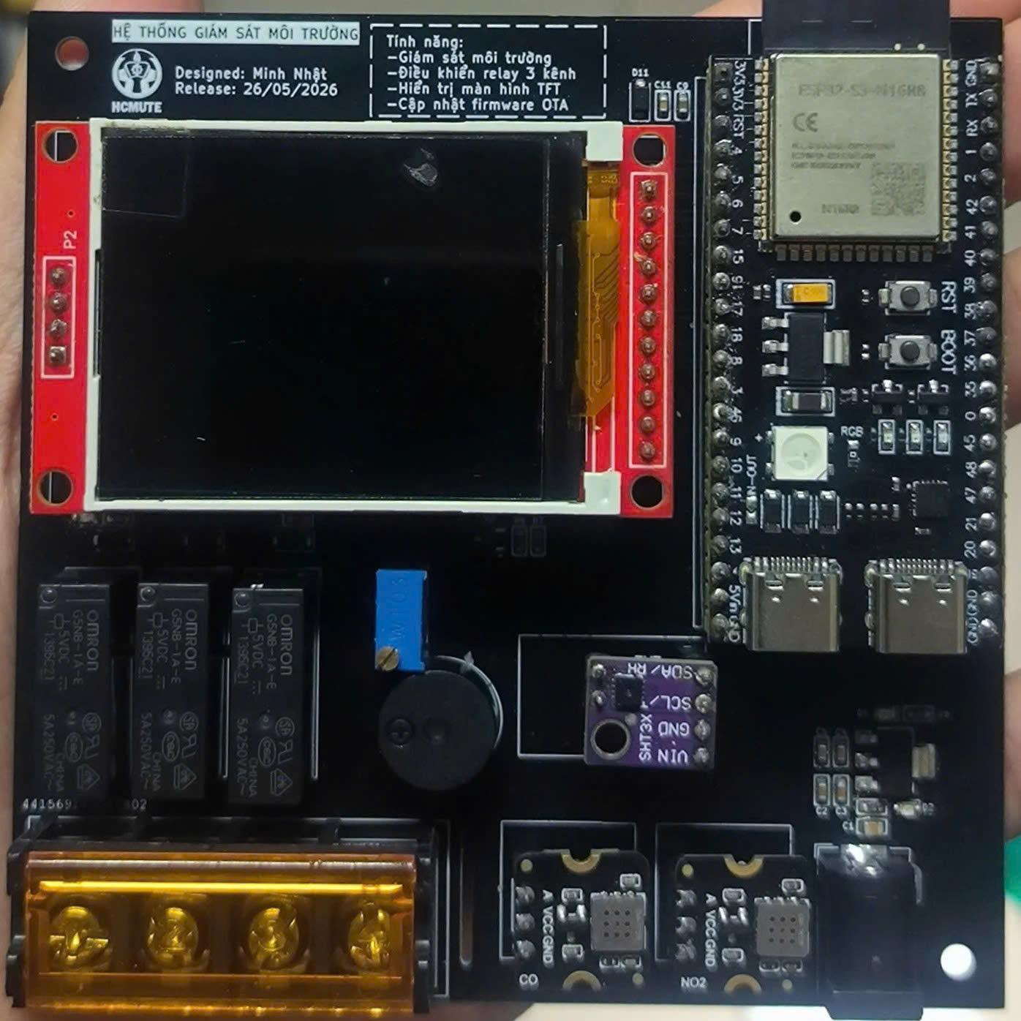
Bối cảnh & Mục tiêu
Assemly
Smart-Air — TinyML 1D-CNN cho ESP32-S3
2

Slide 5
Bối cảnh & Mục tiêu
Xây dựng AI 1D-CNN siêu nhẹ (TinyML) chạy trực tiếp trên ESP32-S3 của hệ thống smart-air-cps
● SHT3x — Nhiệt độ / Độ ẩm
● GM702B — Nồng độ khí CO
● GM102B — Nồng độ khí NO2
Chức năng chính
● Suy luận AQI cục bộ (4 lớp) → điều khiển relay/buzzer tại biên
⚠ Ràng buộc cốt lõi
Thiết bị KHÔNG có cảm biến PM2.5 → bài toán virtual sensor / weak supervision: ước lượng AQI (định nghĩa theo PM2.5) chỉ từ 4 cảm biến rẻ, gián tiếp.
Smart-Air — TinyML 1D-CNN cho ESP32-S3
2

Slide 6
Kiến trúc mô hình AI
1D-CNN Encoder — thiết kế cho TinyML trên ESP32-S3
Input
Tensor (Batch, 4, 24)
Cửa sổ 24 giờ × 4 kênh: [Temperature, Humidity, CO, NO2]
(khớp 100% thứ tự cảm biến phần cứng thật)
Stem
Conv1D (k=5)
DW-Sep Conv1D
(k=5, s=2)
DW-Sep Conv1D
(k=3, s=2)
DW-Sep Conv1D
(k=3, s=1)
Global Avg
Pooling
Dense
64 → 4
Toàn bộ dùng ReLU6 → lượng tử hoá INT8 ổn định
Nhánh (a): logits (Batch, 4)
Nhánh (b): embedding (Batch, 64)
Softmax → 4 lớp AQI (Tốt/Trung bình/Kém/Xấu→Nguy hại)
Điều khiển relay/buzzer cục bộ
Lấy từ Global Average Pooling
Gửi lên Cloud cho LLM diễn giải
4.660 tham số (đã fold BatchNorm) · ~4,7 KB INT8 · <1-2 ms suy luận trên ESP32-S3
Smart-Air — TinyML 1D-CNN cho ESP32-S3
3

Slide 7
Nhãn AQI — Ngưỡng phân loại
Theo QĐ 1459/QĐ-TCMT — dùng để tạo nhãn huấn luyện từ PM2.5
Tốt
≤ 25 µg/m³
Trung bình
25 - 50 µg/m³
Kém
50 - 80 µg/m³
Xấu → Nguy hại
> 80 µg/m³
Ghi chú quan trọng
3 mức cao nhất (Kém, Xấu, Nguy hại) được gộp thành "Xấu → Nguy hại" vì dữ liệu ở các mức này quá thưa (chỉ 0,7% tổng số mẫu). Bài toán trở thành phân loại 4 lớp thay vì 5 lớp gốc.
Smart-Air — TinyML 1D-CNN cho ESP32-S3
4

Slide 8
Tập dữ liệu
Dữ liệu chính dùng để huấn luyện mô hình
Phương án A
Phương án B
Air Quality Ho Chi Minh City.csv
UCI Air Quality (De Vito et al.)
● 52.548 dòng · 6 trạm
● 23/02/2021 – 21/06/2022
● Vai trò — Huấn luyện chính
● Nguồn — HealthyAir Project (Mendeley DOI 10.17632/pk6tzrjks8.1, bài báo PMC9720438)
● Lưu ý — Đo bằng trạm tham chiếu, KHÔNG phải cảm biến giá rẻ thật
● 9.357 giờ dữ liệu
● Vai trò — Học đặc tính nhiễu cảm biến giá rẻ
● Nguồn — archive.ics.uci.edu/dataset/360
● Đặc điểm — Cảm biến MOX thật so với máy phân tích chuẩn
Smart-Air — TinyML 1D-CNN cho ESP32-S3
5

Slide 9
Dataset công khai khác đã khảo sát
Chưa dùng — đề xuất cho mở rộng trong tương lai
● UCI Beijing Multi-Site Air-Quality
● Beijing PM2.5 (Zenodo)
● OpenAQ (dữ liệu toàn cầu, có Việt Nam)
● Zenodo HCMC 2022-2026
● SensEURCity — 85 cảm biến giá rẻ thật, 3 thành phố châu Âu
● Rouen NO2 — 9 cảm biến điện hoá thật
Smart-Air — TinyML 1D-CNN cho ESP32-S3
6

Slide 10
Bài báo tham khảo đã khảo sát
1. Dự báo/Dữ liệu PM2.5 TP.HCM
2. Hiệu chuẩn cảm biến giá rẻ
3. TinyML / Edge AI cho AQ
● AI-based PM2.5 forecasting HCMC (ScienceDirect)
● Spatio-temporal PM2.5 HCMC
● Tác động của imputation dữ liệu lên dự báo AQ
● ML calibration IoT AQ sensors
● Intelligent Calibration & Virtual Sensing
● ML calibration NO2/PM10 site-transferability
● Few-shot calibration meta-learning
● Vu et al. — Low-Cost CO Sensor Calibration Using 1D-CNN (hình mẫu trực tiếp)
● SensEURCity dataset paper
● Domain Adaptation-Based Deep Calibration PM2.5
● TinyML Models for Low-cost AQ Device
● Real-Time AQ Predictions using TinyML (ACM)
● Rethinking Temporal Models for TinyML (LSTM vs 1D-CNN)
● Edge-deployable indoor AQ monitoring
Smart-Air — TinyML 1D-CNN cho ESP32-S3
7

Slide 11
Mã nguồn & Pipeline
Các thành phần chính đã xây dựng
src/data.py
Load CSV, forward-fill, sinh nhãn AQI, chia 70/15/15, cửa sổ trượt L=24, Z-score
src/model.py
Kiến trúc CNN1DEncoder
src/losses.py
Class weights + Focal Loss — xử lý mất cân bằng lớp 67:1 ~ 108:1
src/dataset.py
WindowDataset PyTorch + Gaussian jitter augmentation
src/train.py
AdamW + ReduceLROnPlateau, early stopping theo F1-macro
src/uci_calibration.py
Phương án B: mô phỏng nhiễu cảm biến giá rẻ từ UCI
src/predict.py
Test tay + cảnh báo Out-of-Distribution (OOD)
Smart-Air — TinyML 1D-CNN cho ESP32-S3
8

Slide 12
Kết quả huấn luyện — So sánh 2 phương án
Tập test
Chỉ số | Phương án A | Phương án B
F1-macro | 0.309 | 0.285
Balanced Accuracy | 0.438 | 0.430
Accuracy | 0.614 | 0.617
Tham số mô hình | 4.660 | 4.660
F1-macro giảm nhẹ ở Phương án B là kỳ vọng đúng — không phải mô hình kém đi, mà phản ánh input thực tế khó hơn (có nhiễu/cross-sensitivity giống cảm biến giá rẻ thật).
Phát hiện đáng chú ý
NO2 giá rẻ gần như không tương quan với nồng độ thật khi đứng một mình (R²=0,025), bị chi phối bởi nhiệt độ (hệ số 0,976) → minh chứng vấn đề cross-sensitivity của GM102B.
Smart-Air — TinyML 1D-CNN cho ESP32-S3
9

Slide 13
Công cụ kiểm thử & Phát hiện OOD
src/predict.py
python -m src.predict --window_csv vi_du_24h.csv # 24 giờ dữ liệu thật
python -m src.predict --temp 28.5 --humidity 65 --co 1200 --no2 90 # test nhanh
● Nhập giá trị cảm biến (nhanh hoặc CSV 24 giờ đầy đủ)
● Chạy suy luận, in xác suất 4 lớp AQI
● Cảnh báo OOD — Tự động phát hiện nếu input vượt quá 3 độ lệch chuẩn so với phân bố huấn luyện
● Ví dụ — Thử với nhiệt độ vùng lạnh 8°C sẽ bị gắn cờ Out-of-Distribution ngay lập tức
Smart-Air — TinyML 1D-CNN cho ESP32-S3
10

Slide 14
Giới hạn đã xác nhận & Khuyến nghị
1
Không tổng quát hoá qua vùng địa lý khác
Chỉ đúng với khí hậu/nguồn ô nhiễm TP.HCM (18,5–42,8°C) — cần fine-tune riêng theo vùng triển khai.
2
Cảm biến thật chưa được xác nhận
Dữ liệu huấn luyện đo bằng trạm tham chiếu, không phải GM702B/GM102B thật — cần đối chiếu thực địa.
3
Một số trạm mất dữ liệu kéo dài
Trạm 1, 2, 5 mất dữ liệu ở nửa sau chuỗi thời gian — giảm đa dạng mẫu val/test.
4
Lớp "Xấu → Nguy hại" quá ít mẫu
Chỉ 198/12/7 mẫu train/val/test — số liệu trên lớp này cần diễn giải thận trọng.
Smart-Air — TinyML 1D-CNN cho ESP32-S3
11

Slide 15
Chưa làm — Giai đoạn 3 tiếp theo
Nằm ngoài phạm vi hiện tại
Export ONNX → TFLite → INT8
Firmware C++ (ESP-IDF)
Hiệu chuẩn thực địa
Thiết kế đã sẵn sàng nhưng máy chưa cài onnx, onnx2tf, tensorflow. Input/output shape tĩnh, chỉ dùng op TFLite Micro hỗ trợ.
Repo smart-air-cps chưa có module TFLite/inference trong firmware/components — cần bổ sung ở giai đoạn 4.
Chưa thực hiện đợt đối chiếu board thật với trạm tham chiếu (Phương án A đầy đủ).
Smart-Air — TinyML 1D-CNN cho ESP32-S3
12

Slide 16
Tóm tắt & Kết luận
● Mô hình 1D-CNN 4.660 tham số, ~4,7 KB INT8, phù hợp ESP32-S3
● Đã huấn luyện thành công 2 phương án (dữ liệu sạch & mô phỏng nhiễu)
● Xác định rõ giới hạn: cần fine-tune theo vùng, cần hiệu chuẩn thực địa
● Tiếp theo: export TFLite INT8 + tích hợp firmware ESP-IDF
Cảm ơn đã theo dõi!

